Slide 1
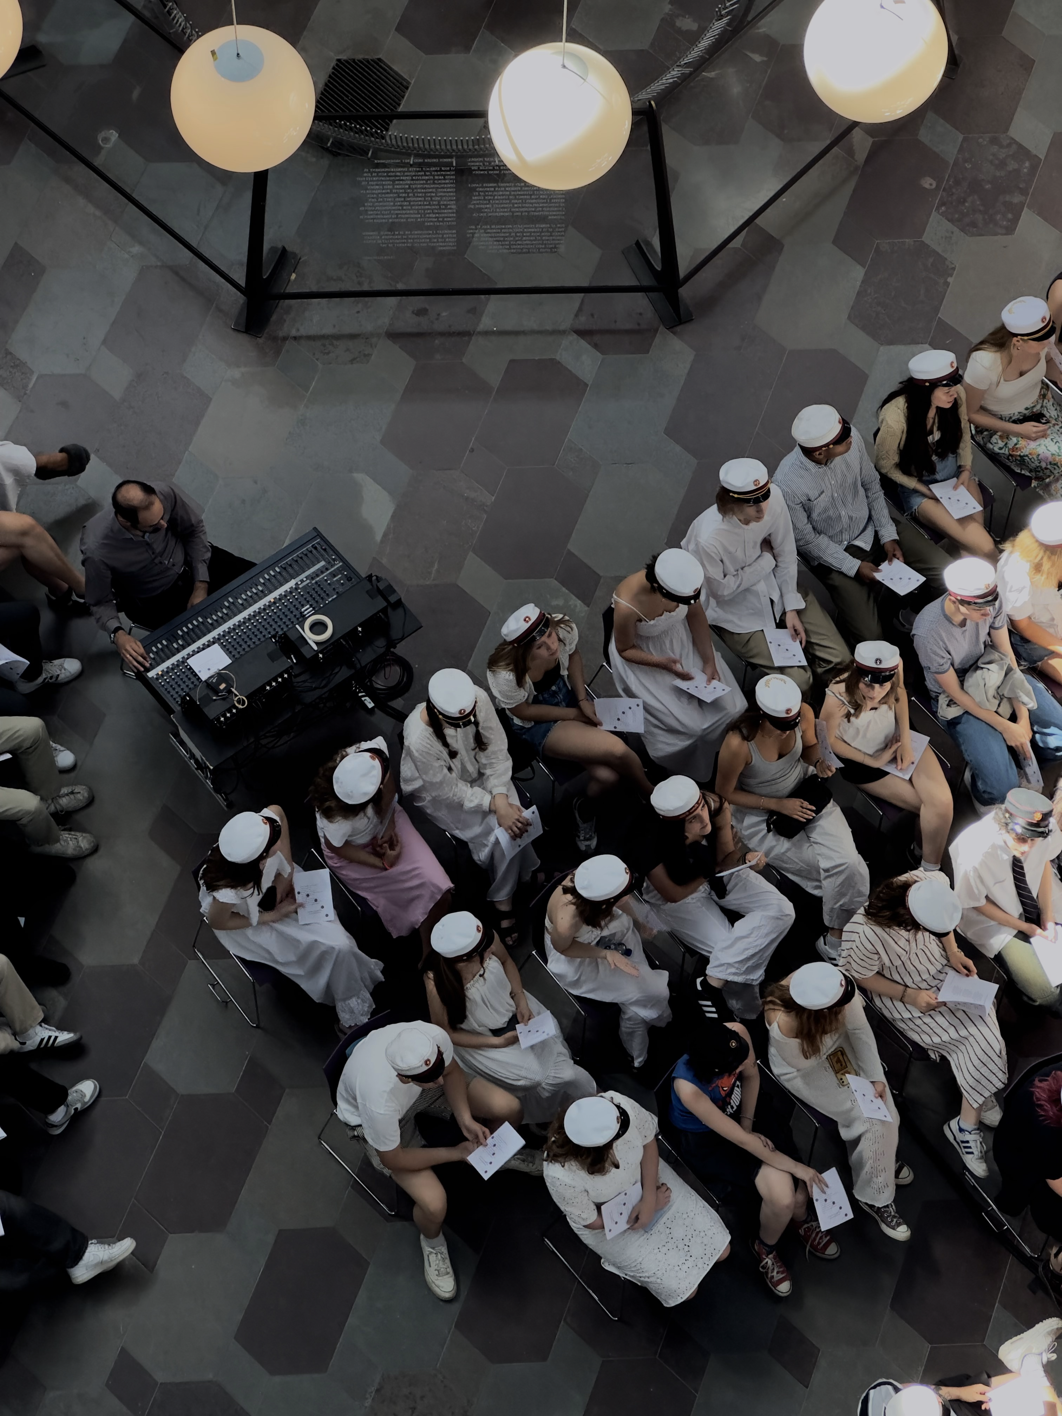


GYMNASIELÆRERES ARBEJDSLIV
UNDER LUP
Arbejdsglæde, frustrationer & fremtidsplaner
Nana Vaaben
Niels Borch Rasmussen Sofie Skovdal Mouritzen

Slide 2
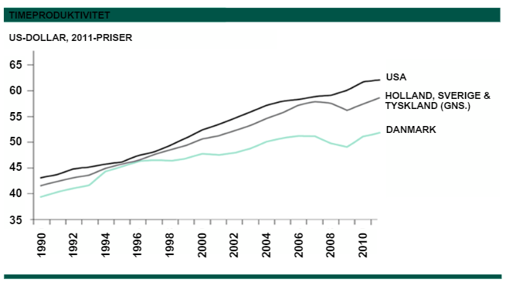

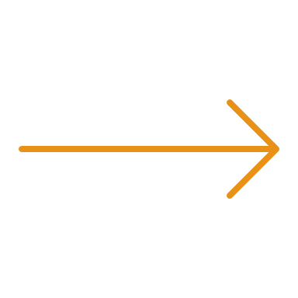
OECD & PRODUKTIVITETEN
Mere for mindre
Input versus output
Hurtigere, hurtigere,
TIMEPRODUKTIVITET
hurtigere
Notes:
- OECD: Organ, der sammenligner forskellige landes økonomier. I 2012 var der politisk bekymring om Europas produktivitet. Der kom fokus på produktivitet -at vi skal kunne mere på kortere tid. Der blev nedsat en produktivitetskommission i Danmark. Det var også den offentlige sektor, der skulle under lup – da 1/3 af arbejdsstyrken arbejder her. Problemet med det er, at det ikke er alt i det offentlige der er så let at sætte hastigheden op på.

Slide 3
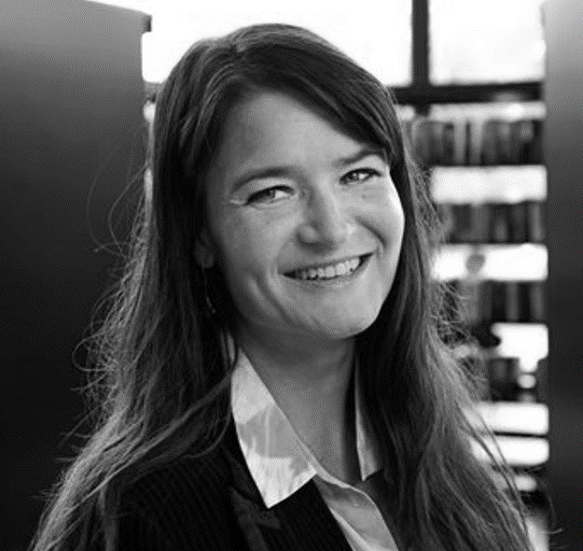


USYNLIGGØRELSE AF GÆLD
Den finansielle sektor vs. en udpint offentlig sektor:
Giftig gæld
Ponzispil
Fantasi om win-win og grænseløs vækst
Gæld stiftes, skjules, rulles og øges eksponentielt
Ansvar og urealistiske forventninger (giftig gæld) trykkes (især) nedad
Samvittigheden hos lærerne sætter en stopper for
at sende den videre
Susanne Ekman
Notes:
Der opstår det som Susanne Ekman har skrevet om i sin bog: Giftig gæld og udpint velfærd. Hun beskriver hvordan den offentlige sektor har nogle ligheder med det, som skete i den finansielle sektor forud for finanskrisen. Nemlig at man skubber gæld foran sig, så den forsvinder lidt ud af syne – hvor man ikke rigtig ser, at der ikke er nogen dækning for den gæld. Det er den type gæld, der i finanssektoren kaldes giftig gæld.
Men den giftige gæld ser ikke helt sådan ud i det offentlige. Det kan i stedet være ventelister, sagsbunker, overarbejdstimepuljer. Hvis man prøver at løse det ene – så stiger det andet – så det bliver urealistisk at indfri. Ekman beskriver, hvordan den gæld ruller nedad i ledelseslagene, til den rammer de medarbejdere som har borgerkontakt. Så sætter deres samvittighed ofte en stopklods for at gælden ruller videre – for det er der at det bliver et svigt. De bliver ramt at det vi kalder moralsk stress. Det gælder også for lederne, som får den utaknemmelige opgave at være dem, som skal kradse gælden ind.
Gælden kan f.eks. opstå når der er besparingsrunder – at lederne får at vide at de skal finde en million i deres budget. Så skylder de pludselig 1 million uden nogensinde at have lånt den. Og den eneste måde at blive gældfri på – er ved at presse sine medarbejdere yderligere.

Slide 4
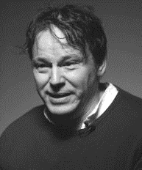


GÆLD ER KVANTIFICEREDE FORPLIGTELSER
Gæld i den offentlige sektor er f.eks.:
Ventelister
Overarbejdspuljer
Opgavelister/porteføljer
Sparekrav
David Graeber
Lederne bliver dem der skal ”inddrive gælden” og ”finde pengene” i budgettet”
Notes:
Ekman har sin inspiration fra bl.a. David Graeber, som har skrevet bøgerne Debt: The first 5.000 years og Bull Shit Jobs. Den måde Graeber definerer gæld på, er at det adskiller sig fra andre former for forpligtelser, ved at det er kvantificerbart. Der indgår penge.
Kvantificerede forpligtelser i den offentlige sektor – kan derfor være ventelister, overarbejde, sparekrav osv. Det der er pointen med den gæld er at den bliver så formaliseret og kvantificeret – at man i princippet kan blive gældfri, hvis man har betalt de ting som man skylder. Sådan er det ikke med alle forpligtelser, f.eks. de forpligtelser man har som forælder. De stopper aldrig, og man tæller ikke. Måske er det lidt på samme måde med forpligtelsen som lærer - vi har som samfund nogle forventninger til hvilke former for livsopgaver eller forpligtelser en "ordentlig lærer" tager sig af. Men samtidig ser vi at den offentlige sektor i stigende grad får forpligtelserne kvantificeret.

Slide 5
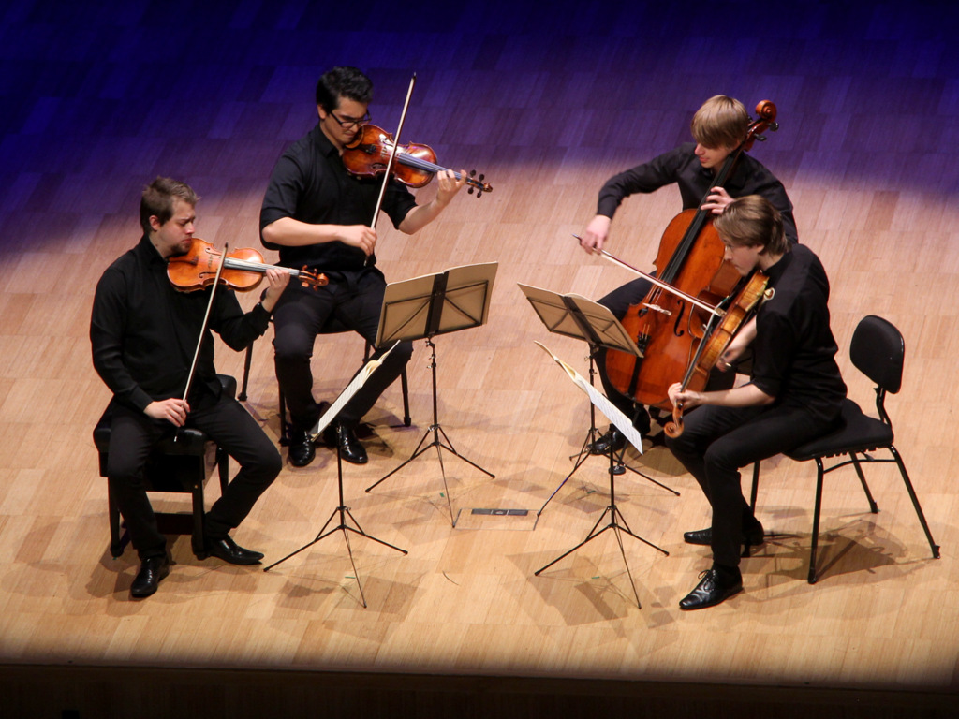
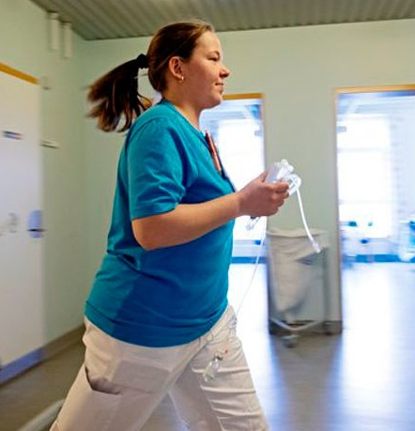
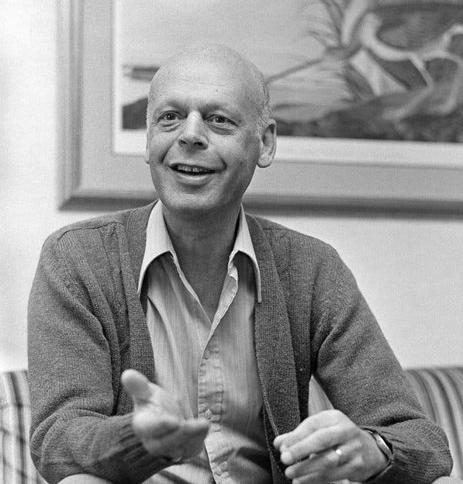
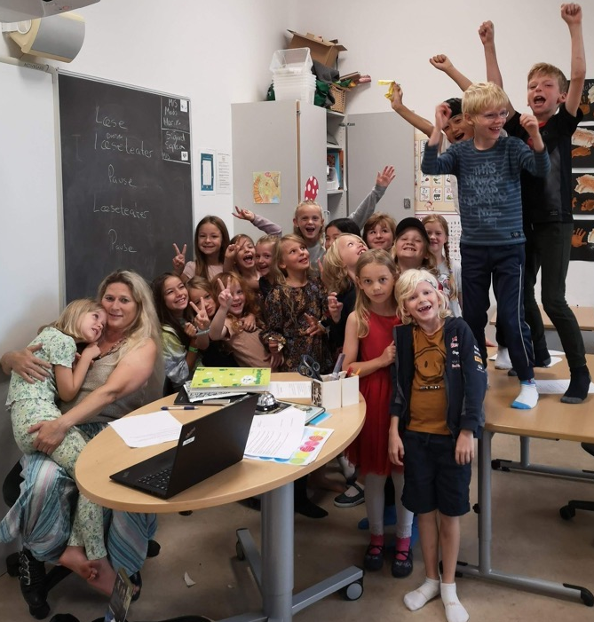
BAUMOLS ”OMKOSTNINGSSYGE” & ARBEJDE, DER IKKE KAN ”SPEEDES UP”
“
William Baumol
Nobody argues that string quartets have the potential to become more productive, but some economists say that health care and education have more potential efficiency gains than are commonly recognized.
”
Notes:
Et andet problem er, at den type arbejde som vi har lagt i den offentlige sektor, faktisk er svært at sætte hastigheden op på. Det kan man forvisse sig om, hvis man læser om økonomen William Baumols ”omkostningssyge”. Han skriver hvordan det ikke er alle sektorer, der har lige let ved at øge produktiviteten. Hvis man ser over mange år, kan man se, at det er de samme sektorer der øger produktiviteten, nemlig landbruget og industrien, hvor teknologi har understøttet udviklingen. Andre sektorer har sværere ved det.
Baumols yndlingseksempel er strygekvartetten, som ikke har øget produktiviteten i flere hundrede år! Hans pointe er at der er andre typer arbejde end musik, som man ødelægger ved at sætte hastigheden op – som f.eks. med vores omsorgsarbejde og undervisning. Det er der, hvor samfundet bliver ramt af det som han kalder omkostningssyge. Det er det som stiller politikerne i et tri-lemma, hvor man enten skal hæve skatten, skære arbejdsopgaver i det offentlige fra eller om man kan få folk til at løbe lidt hurtigere. Det er det sidste, som vi har valgt at gøre i Danmark. Det skaber et pres på det psykiske arbejdsmiljø. Det har man prøvet at gøre noget ved.

Slide 6
PSYKISK ARBEJDSMILJØ I FØLGE BEKENDTGØRELSEN
§ 7. Ved påvirkninger i det psykiske arbejdsmiljø forstås i denne bekendtgørelse psykosociale påvirkninger i arbejdet, som opstår i forbindelse med følgende:
4
2
Den måde, som arbejdet udføres på
De organisatoriske forhold af betydning for de ansattes arbejde
3
5
1
Arbejdets indhold, herunder kravene i arbejdet
De sociale relationer i arbejdet
Den måde, som arbejdet er planlagt og tilrettelagt på
Notes:
I 2020 kom der en bekendtgørelse om det psykiske arbejdsmiljø. Den slår fast, at det er arbejdsgiverens ansvar at det er sikkert og sundt at gå på arbejde – også i forhold til det psykiske arbejdsmiljø. Den gør klart hvad det psykiske arbejdsmiljø omfatter – som det kan ses med de 5 punkter på sliden.

Slide 7
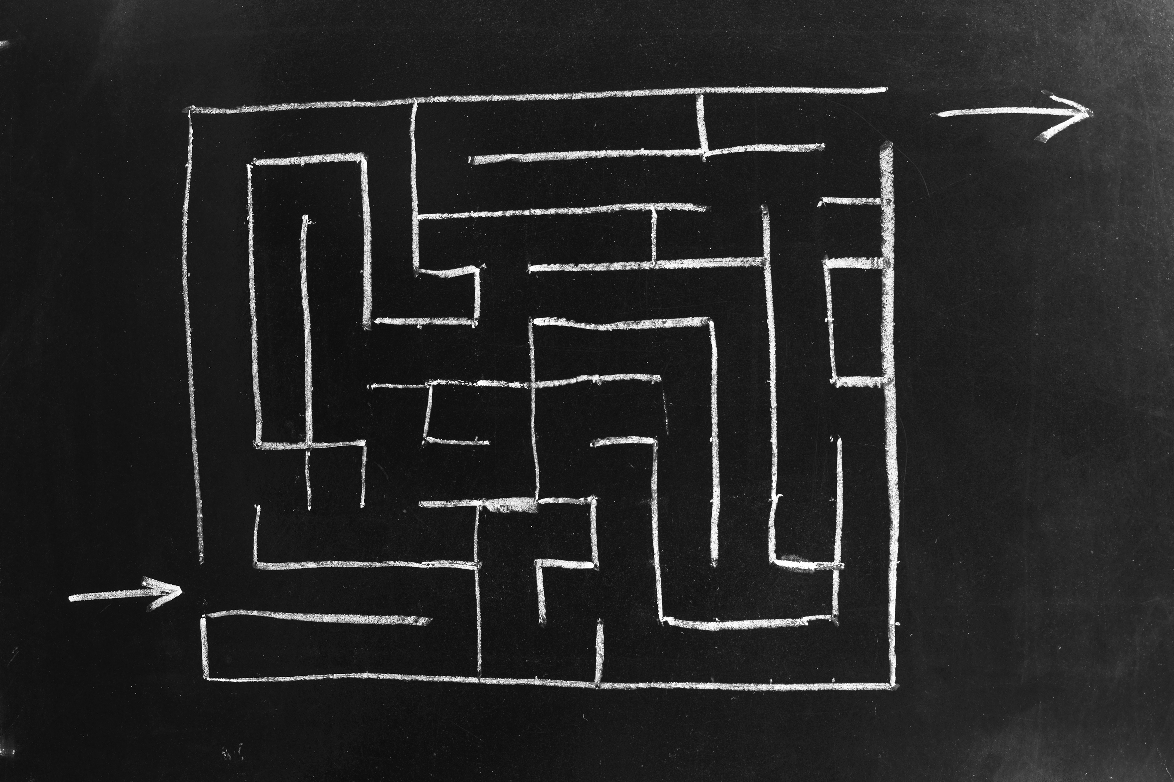
HVORDAN GØR MAN DET?
Hvordan indretter man sig, så § 5. overholdes?
§ 5. Arbejdet skal i alle led planlægges, tilrettelægges og udføres således, at påvirkningerne i det psykiske arbejdsmiljø både ud fra en enkeltvis og samlet vurdering er sikkerheds- og sundhedsmæssigt fuldt forsvarlige på kort og lang sigt.
”Bekendtgørelse om psykisk arbejdsmiljø”
Notes:
Der står i en anden paragraf i denne bekendtgørelse (læs fra slide).
Det sætter lederne i et dilemma, hvor de skal tænke i årsagssammenhænge. Hvordan de beslutninger som de træffer kommer til at påvirke det psykiske arbejdsmiljø. Det er svært at se hvordan man kan indrette sig så det sker. Det er det som vi skal hjælpe med, så vi kan påpege de ordninger, strukturer og organiseringer som vi gerne vil have ændret, så vi kan gøre det psykiske arbejdsmiljø bedre.

Slide 8
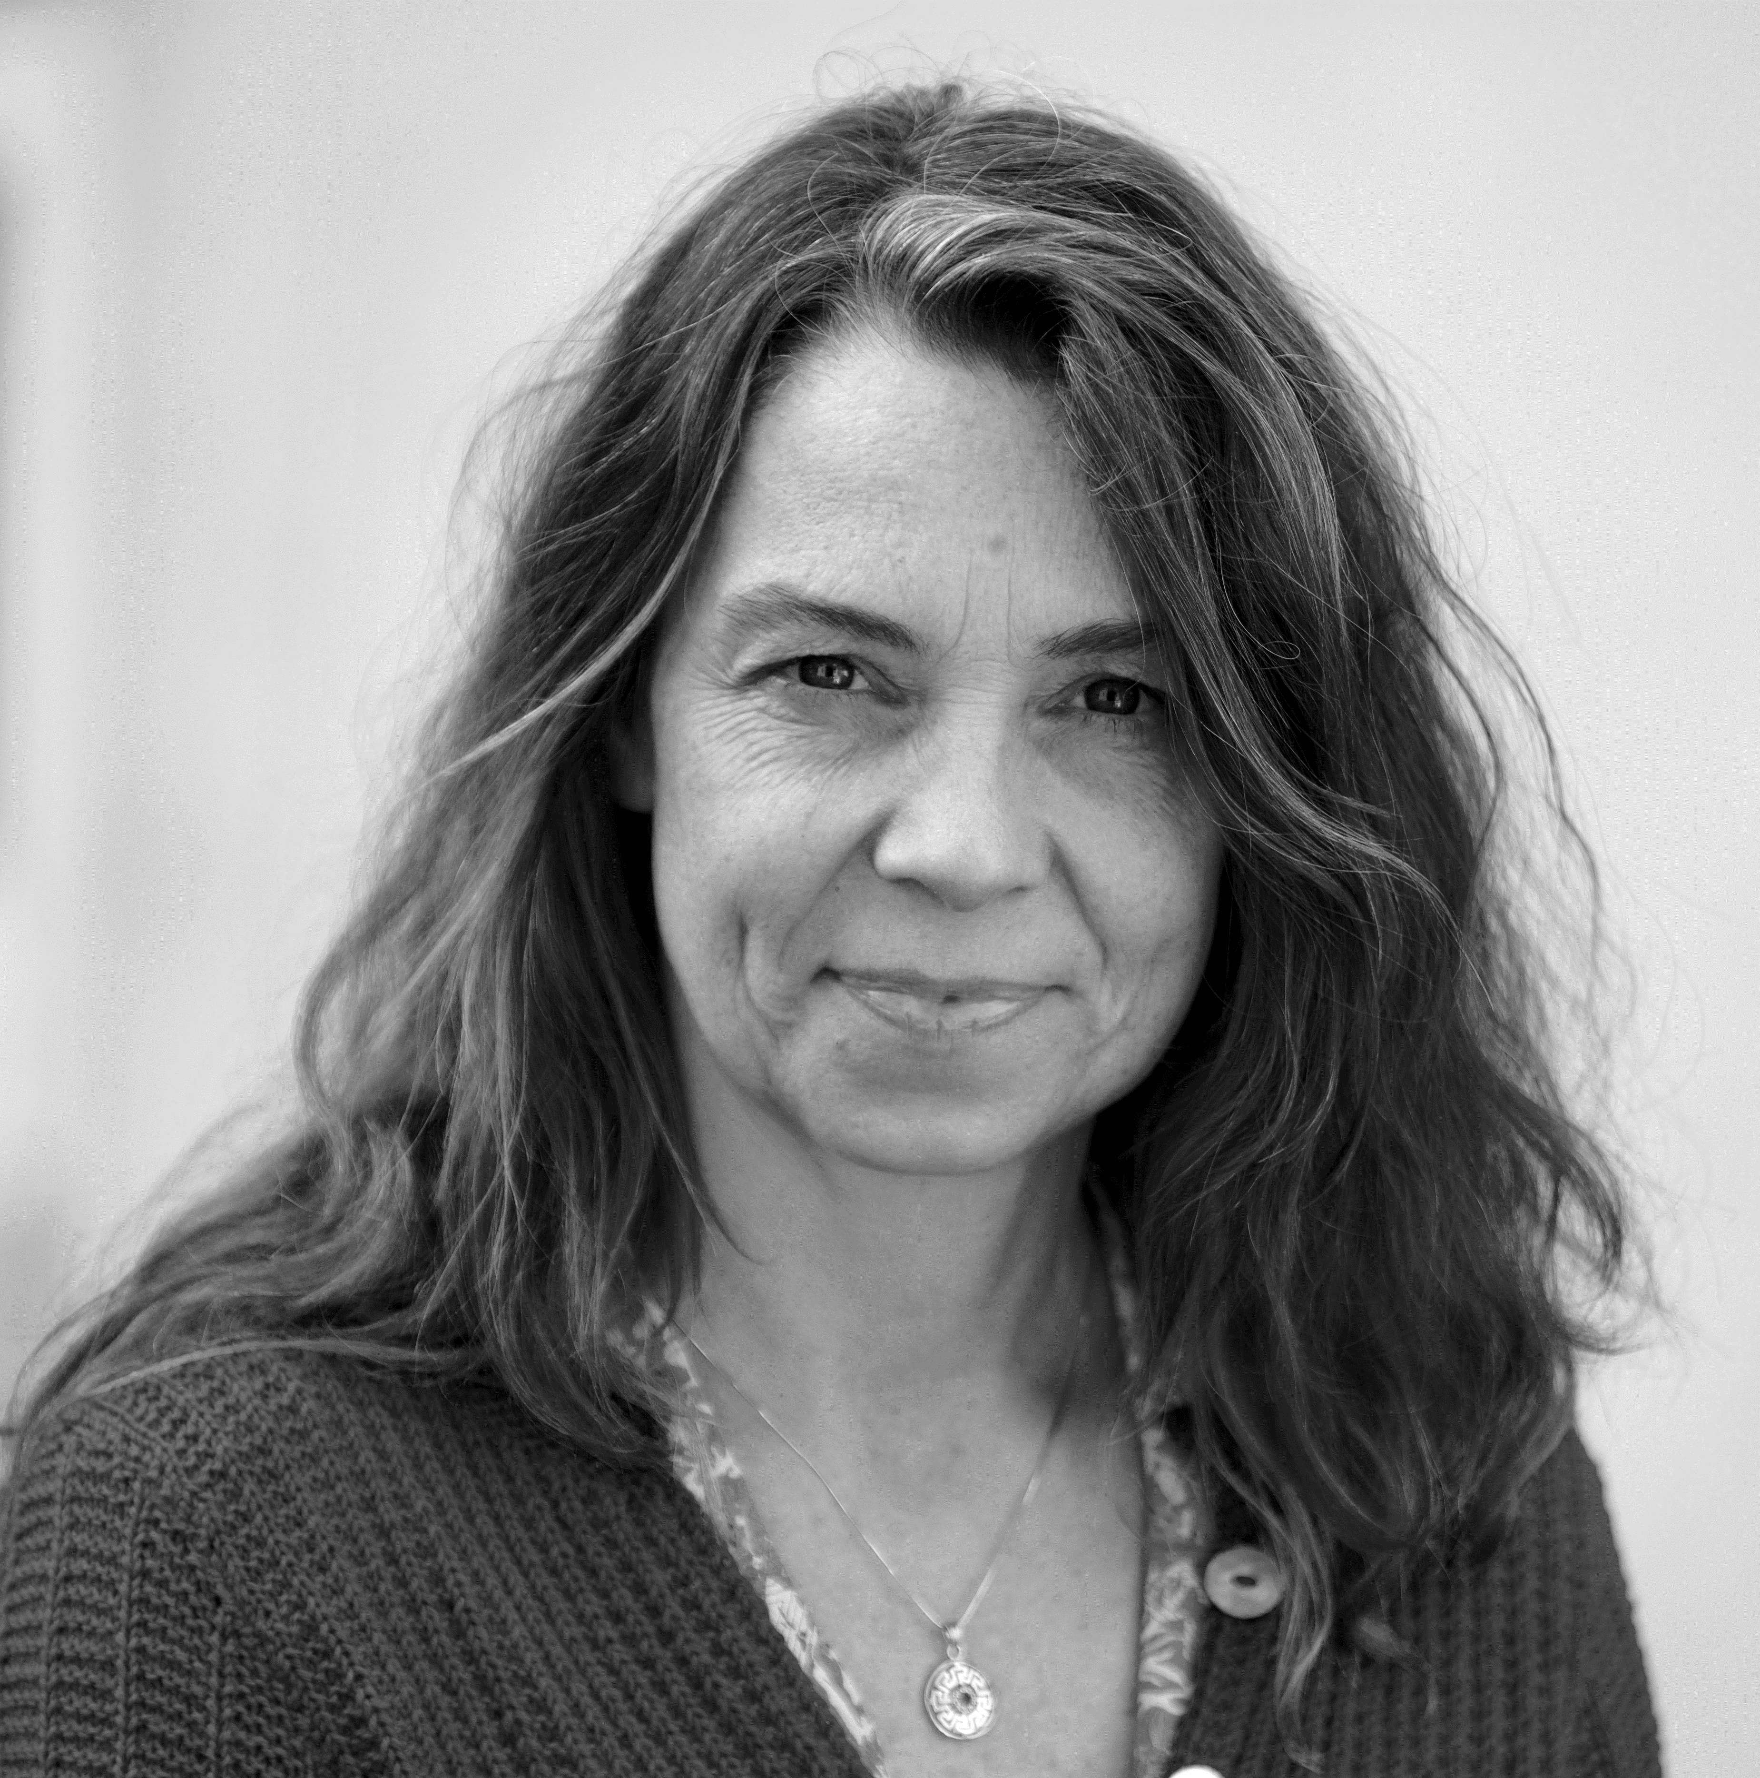
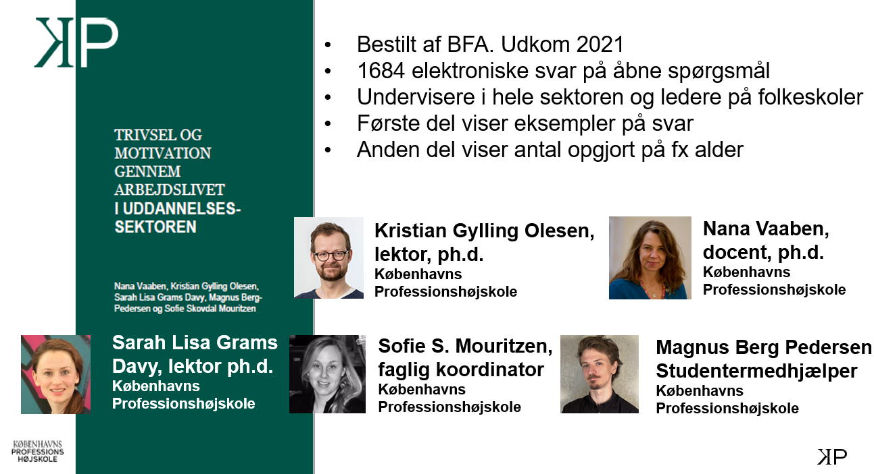
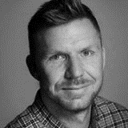
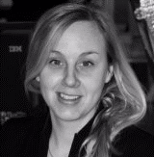
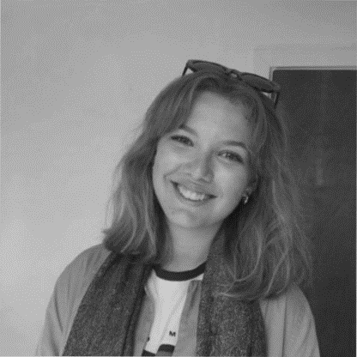
Nana Vaaben, docent, ph.d.
KORT OM UNDERSØGELSEN
Niels Borch Rasmussen, lektor, ph.d.
Sofie S. Mouritzen, faglig koordinator
Nye analyser
…og forsøg med at få hjælp fra AI
702 svar fra gymnasielærere
Silke Falkenberg,
studentermedhjælper
657 fra gymnasium
(HF, HTX, HHX, STX, EUX)
45 fra VUC, der kar beskrevet sig selv som ”lektorer”
3 fokusgrupper med 5-6 gymnasielærere i hver
Notes:
Undersøgelsen er lavet på baggrund af en anden undersøgelse – som Branchefællesskabet for Arbejdsmiljø bestilte i 2020, og som omfattede hele uddannelsessektoren. Der kom rigtig mange svar fra gymnasielærerne, som måtte skæres ned, så der var balance med de andre grupper i uddannelsessektoren.
Det blev aftalt med GL at genbesøge gymnasiesvarene, da de fortjente at få deres egen analyse med hele datasættet. Det er 702 svar fra gymnasielærere i hele Danmark. Det er blevet suppleret med et par fokusgrupper, hvor vi har diskuteret nogle af svarene med gymnasielærere. Nogle af de citater fra den diskussion indgår i både rapporten, præsentationen og dialogkortene.

Slide 9
ÅBNE SPØRGSMÅL
1.
2.
3.
4.
5.
6.
7.
8.
9.
10.
11.
Hvordan har du det med dit arbejde?
Hvornår er dit arbejde motiverende og kilde til arbejdsglæde? (kom gerne med eksempler)
Hvornår er dit arbejde demotiverende og kilde til frustration? (kom gerne med eksempler)
Hvordan har dit forhold til dit arbejde evt. ændret sig over tid?
Oplever du, at dine omgivelsers forventninger til din arbejdsindsats har at gøre med din erfaring? I så fald hvordan?
Hvilke tanker gør du dig om resten af dit arbejdsliv?
Betragter du dig selv som først, midt, eller sidst i arbejdslivet – og hvor mange år har du været i uddannelsessektoren?
Hvad er du ansat som?
Hvor gammel er du?
Er du…? (Mand/Kvinde/ønsker ikke at svare)
Hvilken type uddannelsesinstitution er du ansat på?
Notes:
Der er blevet stillet 6 åbne spørgsmål, og 5 spørgsmål til brug som baggrundsvariabler, som f.eks. køn og alder. Spørgsmål 2, 3 og 6 er de spørgsmål som blevet genbesøgt og som der gået i dybden med.

Slide 10
DE HYPPIGSTE KODER
Arbejdsglæde
Samvær med elever & kolleger
Faglighed & undervisning
Engagerede elever
Tid til forberedelse & udvikling
Frustrationer
Arbejdspres
Planlægning & ressourcer
Ledelsen
Umotiverede elever
Bureaukrati
Fremtidsplaner
Vil gerne skifte job eller branche
Ønsker at fortsætte
Ønsker nedsat tid
Notes:
På tværs af undersøgelsen er der manuelt lavet koder og kategorier ud fra hvad der er blevet svaret. Sliden viser nogle af de hyppigste koder under de tre spørgsmål.

Slide 11
HVORNÅR ER DIT ARBEJDE KILDE TIL ARBEJDSGLÆDE?
“
Jeg har nogle fantastiske kollegaer og elever. Det er fedt at være i klasselokalet sammen med de unge mennesker.
(ID 90, mand, 35-39 år)
I de perioder af året, hvor der er god tid til fordybelse og grundig forberedelse af min undervisning. I samtaler med gode fagkolleger om faglighed, didaktik og pædagogik - gerne i relation til en konkret klasse. I de undervisningssammenhænge, hvor man oplever den perfekte balance med eleverne mellem faglig alvor og menneskelig humor.
(ID 24, kvinde, 55-59 år)
”
Notes:
Her er nogle typiske eksempler på svar om arbejdsglæde, som vi har set mange af. Det er meget tydeligt at det er samspillet med eleverne der er den helt store kilde til glæde.

Slide 12
AT RYKKE EN ELEV
“
Når jeg kan hjælpe nogle elever med at rykke sig. Jeg havde f.eks. en elev, som havde rigtig meget fravær, og var ved at blive smidt ud. Jeg tog en snak med ham, og fik lavet nogle aftaler med ham, så han kunne indhente det, han manglede. Det gav ham mod på skolen igen, og han har indhentet meget af det forsømte. Han mangler kun to fag for at være færdig med sin HF, så han skal lige holdes til ilden her til sidst. Det er så fedt, når man kan hjælpe på den måde.
(ID 691, kvinde, 35-39 år)
”
Notes:
Det kan kommet til udtryk når det lykkes med at hjælpe en elev med rykke sig, som med dette svar.

Slide 13
NÅR DET SPILLER I FAGENE
“
Når mine elever "ser lyset”
Når vi griner
Når de arbejder ihærdigt med dagens opgaver
Når det virkeligt spiller i mit ene fag (musik)
Når det spiller i mit andet fag, fordi de kan koble parametre
Når vi er ude at se teater eller opleve koncerter sammen
Når eleverne bliver studenter
Når vi rejser på studieture
Når vi udveksler
Når lærerne forbereder sig fælles og vi løfter til nye højder
(ID 36, kvinde, 45-49 år)
”
Notes:
Det kan også være når det faglige kører, som med dette svar.

Slide 14
EN STILLE SNIGENDE FORSKEL
“
Samværet med eleverne giver mig stor glæde, fordi jeg oplever, at jeg giver dem noget. Dansk og fagligt: at de oplever en forbindelse fra deres SoMe FoMo til Seeberg, Hansen, Blixen og Kierkegaard. Og den oplevelse er ikke en aha, men en stille snigende. Spansk, fagligt og pædagogisk: at den skæve dreng oplever, at han kan lære et andet fremmedsprog end engelsk. Dertil glæder kollegaerne mig også dagligt. Small talk om sprog, samfund og fodbold.
(ID 10, mand, 55-59 år)
”
Notes:
Det kan også være en mere snigende fornemmelse, som med dette svar.

Slide 15
DYNAMIKKEN I KLASSEN
“
Når eleverne er engagerede. Det kræver som regel, at der er en god håndfuld toneangivende elever, der er interesserede. Det smitter af på resten, så man får en god spiral. Så er eleverne velforberedte, giver modspil og udfordrer, så læringen når nye højder. Det er fantastisk. At være med til at udvikle undervisningsforløb og udvekslingsprogrammer med tværfagligt samarbejde. Projektarbejder med elever - enkeltvis eller i smågrupper - hvor de har engagement og projektstyring.
(ID 107, mand, 50-54 år)
”
Notes:
Det er ikke kun den enkelte elev, men også dynamikken i klassen som helhed, som det ses i dette svar.

Slide 16
DET KRÆVENDE RELATIONSARBEJDE
“
Hvert år at skulle starte nye klasser/hold/grundforløbshold. Det er SÅ relationskrævende! Nye mennesker, navne, problemer, krav, forældre, møder... (ID 109, mand, 55-59 år)
At have 1.g-grundforløbsklasser, der bare skal køres igennem som en pølsefabrik, og som man kun har i kort tid, og det derved ikke helt kan betale sig at engagere sig i dem. […] Når der i en klasse er en dårlig klassedynamisk, der får nærmest alt til at falde til jorden. (ID 622, kvinde, 45-49 år)
”
Notes:
Arbejdet med klasserne kan også være ret krævende med relationsarbejdet, som det ses med disse svar.

Slide 17
LANGE RELATIONER
“
Tre år med de samme elever vil i den sidste ende give den største glæde. Have fælles oplevelser. Lære hinanden at kende. Måske endda have været på studietur sammen - det giver glæde. Jeg bliver stadigvæk inviteret til julefrokost med gamle elever/klasser jeg har haft i tre år. Selv mere end 10 år efter! At lykkes med noget er stærkt motiverende. At få "nørklet" en svær SRP-opgave på plads og finde en vej gennem den sammen med eleven. At hjælpe en elev, der har det svært, til at komme igennem til en studentereksamen. Det gør godt!
(ID 109, mand, 55-59 år)
”
Notes:
Mange ønsker de mere lange relationer med eleverne, som det beskrives i dette svar.

Slide 18
ELEVERNE ER VIGTIGST
Eleverne dukker både op i de svar, der handler om arbejdsglæde og i de svar der handler om frustrationer.
Notes:
Det er lavet materiale til at man kan arbejde med de ting som giver arbejdsglæde.

Slide 19
HVORDAN KAN MAN BRUGE RAPPORTEN?
dialogkort
GL arbejder selvfølgelig politisk med rapportens fund!
Arbejdsglæde
øvelse
Coping–strategier
Samtidig er der også nogle forhold, det kan give mening at tage op ude på de enkelte gymnasier. Vi har lavet et emneinddelt materiale, man frit kan downloade og bruge.
Krav og krydspres
Frem i lyset med
det usynlige arbejde
Tanker om fremtiden

Slide 20
ARBEJDSPRES
“
Når hoben af retteopgaver bare bliver større og større, når new normal er, at vi alle bare skal have et hold mere, end vi skulle for 3-4 år siden, uden at det er til diskussion, eller udløser overtid. Når ens skema bare forandres, timer flyttes, nye ting lægges ind, uden at man bliver særskilt spurgt, eller i det mindste orienteret. Når ledelsen har sine egne regneark med akkorder, uden at det er offentligt tilgængeligt. Så bliver man én der passivt leverer en vare i en pølsefabrik.
(ID 211, kvinde, 55-59 år)
”
Notes:
Det andet tema som har gennemsyret rapporten, er de ting som er frustrerende i arbejdet. En af de ting som er gennemgående i svarene er arbejdspres, som kommer til udtryk med forskellige problemstillinger. Dette svar er et eksempel på dette.

Slide 21
STORE MÆNGDER OPGAVER… OG ELEVER
“
Når der er for mange arbejdsopgaver, så man mister overblikket og kører nødundervisning på lutter gamle forløb. [...] Når man ikke har tid til at rette opgaver - det er virkelig stressende at vide, at man mangler at rette mange sæt.
(ID 12, kvinde, 45-49 år)
Når jeg ikke kan huske mine elevers navne og ikke har tid til at danne personlige relationer til dem, (fordi holdstørrelserne er gået op, og jeg har flere hold).
(ID 591, kvinde, 45-49 år)
”
Notes:
Det med mængder var også gennemgående i svarene, både med opgaver og elever, som det ses i disse citater.

Slide 22
UTILREGNELIGHED
“
Når moduler flyttes/aflyses/fryses løbende af kontoret, så usikkerheden hersker og man bliver frataget selvstændigheden i tilrettelæggelse af arbejdet.
(ID 118, kvinde, 50-54 år)
Den tidshorisont, vi kan kigge ud i fremtiden med, den er blevet kortere år for år simpelthen. Så man kan kigge 2 uger ud i fremtiden eksempelvis. Men det er jo svært at planlægge undervisningsforløb og så videre, når man ikke aner, hvor mange lektioner man har i den pågældende uge.
(Erik, fokusgruppe 3)
”
Notes:
Det handler også om utilregnelighed, om man har overblik og indflydelse på hvad man skal nå, som det ses i disse citater. Hvornår opgaver og elever har brug for ens tid.

Slide 23
LUFT ER FARLIGT
“
Skemaet, det kan jo nærmest ændres fra dag til dag. Og nogen kan opfinde noget, der hedder ”luft i skemaet”. Og det der luft – det er sådan fuldstændig udefinerligt. Og det er virkelig stressende, når man får at vide, at man har luft i skemaet, for så kan alting ramme én når som helst.
Interviewer: Luft? Er det, når man ikke lige kan se, hvad du laver, eller hvad?
Nej. Det er når man har fået sin arbejdsplan, og så er der netop de der skufferegnskaber, ikke. Der kører de med nogle tal, og vi kører jo med vores tal og prøver at få det til at mødes og regne ud, hvad det er for nogle tal, de kører med. Og så når man har de der 5 hold i stedet for 4, og man synes, at puuha, hvordan skal jeg nå alt det her? Så siger de, jamen der er jo stadig luft i din aktivitetsplan. Og man tænker – hvor er det luft henne? Og det der luft kan udløse mange forskellige typer opgaver, som kan være ret store. De kan også være ret små. Men man går sådan og frygter lidt, at de kommer til én når som helst. Sådan på et eller andet tidspunkt, hvor det ikke passer. (Emma, fokusgruppe 2)
”
Notes:
Hvis der pludselig kommer ting ind fra højre, så vælter den arbejdsplan man lige nøjagtig kan få til at hænge sammen.
Hvis man får at vide at man har ”luft” i sit skema, så skaber det meget usikkerhed, som det ses i dette citat.
Det at ledelsen kan beslutte at der er luft til at kunne blive pålagt en ekstra opgave. Det er en stor frustration hos gymnasielærerne i deres beretninger fra arbejdslivet.

Slide 24
Er man på god fod med ledelsen?
Er man en god forhandler?
Hvor meget vil man udstille sin sårbarhed?
Kommer det til at gå ud over kollegerne?
(U)GENNEMSIGTIGHED
“
Når der er uigennemsigtighed ift. hvor lang tid, der er afsat til hver enkelt ting på ens arbejdsplan; altså at man fx er kontaktlærer, men ikke "må" få at vide, hvor mange timer, der er afsat til opgaven.
(ID 277, mand, 45-49 år)
Fagfordelingen/opgavefordelingen/arbejdspresset virker uretfærdigt fordelt. Vi har flere ledere i min organisation, og det virker, som om de ikke ved, hvad de hver især forlanger af mig. Opgaver (også store, komplekse tovholderopgaver) tikker tilfældigt ind over mail i løbet af skoleåret.
(ID 314, kvinde, 45-49 år)
”
Notes:
Det giver grobund for mistillid mellem ledere og medarbejder at der er ugennemsigtighed i forhold arbejdsfordeling. Den måde at ens arbejdstid er styret ud fra, er gået fra at være en central forhandling til at skulle løses mellem leder og medarbejder.
Så bliver forholdet til ens leder vigtig – og om man kan forhandle eller må trygle om at få nedsat sin arbejdstid, selvom det så kan påvirke kollegaernes arbejdspres.

Slide 25
RAMT AF TING ”UDEFRA”
“
Det med skjulte regneark – det bruger vi ikke her. Så lige på det område, der har vi tæt på gennemsigtighed. Men presset, synes jeg man kan mærke – også selvom man ikke altid kan se det på sin arbejdsplan. Nu ved jeg ikke, om jeg skal snakke om hvorfor. Men især de der ting, der kommer udefra. Krav fra ministeriet. Fx SO-forløb her på skolen. Det er sådan nogle klumper, der dumper ned og er ret intensive. Så alt efter hvilket fag man har, så kan der være sådan nærmest et halvt år, hvor der er pres på hele tiden. Og hvis man går ind i sådan en periode, og man er træt, så kommer man ud i den anden ende som ren æblegrød. (Peter, Fokusgruppe 3)
”
Notes:
Det kan være meget forskelligt fra gymnasie til gymnasie. Dette citat viser at der er gennemsigtighed i fordelingen, men der er stadig et arbejdspres der ikke altid kan ses i skemaet, med ting der kommer udefra.

Slide 26
ALT DET UDEN OM UNDERVISNINGEN:
“
Når jeg skal lave hurlumhejarbejde, der ikke har noget med min kerneydelse/undervisning at gøre. Reformer, projekter og forskellige former for symbolpolitik, der sluger en masse tid og penge, der kunne være bedre anvendt i den daglige drift.
(ID 221, mand, 55-59 år)
Klimahandledag
Unge forskere
Evalueringer
GDPR-bøvl
Formativ feedback
Trivselssamtaler
Klager over karakterer
Innovationsuge
”
Notes:
Der er mange ting der fylder, som ikke er en del af kerneydelsen. Nogle af de ting kan være spændende nok og være meget relevante, men som alle lægger et pres på den daglige drift (se sliden).

Slide 27
LAV LÆKRE FORLØB, FÅ ALLE MED OG LEV OP TIL STRIBEVIS AF DETALJEREDE KRAV
“
Der bliver proppet mere og mere ind i bekendtgørelserne. Og når man så også står med nogle elever, der ikke har særlig nemt ved at gå i skole og det meste af tiden går ud og ind af klassen, så får man faktisk sådan en indre stress af, at hvad skal man leve op til? Skal man leve op til bekendtgørelsen? Eller skal man egentlig tænke okay de SKAL have lært det her, så må vi droppe noget fra bekendtgørelsen. Jeg gik faktisk til ledelsen og spurgte hvad skal vi stille op? […] Og de lærer sindssygt meget af de der projekter, hvis du spørger mig, men hvis du ikke kan nå din bekendtgørelse, og det alligevel er den du står alene med og har ansvar for.
(Sofie, Fokusgruppe 1)
”
Notes:
Frustrationer om modsatrettet krav, hvor man både skal imødekomme forskellige typer elevgrupper, samtidig med at der er en stram målstyring i forhold til de faglige krav der er i bekendtgørelserne, som det ses i dette citat. Det giver et krydspres.

Slide 28
KLASSERUMSKULTUREN ER AFGØRENDE
“
Jeg havde engang en 1.g. klasse, hvor eleverne hver især var søde mennesker, men den klasserumskultur, der var i klassen, gjorde det meningsløst at være lærer i den klasse. Det var lige så meningsfuldt at undervise denne klasse, som det vil være meningsfuldt at undervise gæsterne på en café: de vidste godt, at der ville dukke en lærer op, og et par stykke sad også klar til at tage noter og deltage aktivt. Men resten var kommet for at hygge, snakke og socialisere med de andre elever. De kunne lige så godt have taget et brætspil og et par øl frem og være begyndt at spille. Jeg var drænet for energi, hver gang jeg havde haft dem. Min ægtefælle sagde efterfølgende, at det værste ved det skoleår var det humør, jeg var i, når jeg havde undervist dem. Det endte med, at jeg blev sygemeldt de sidste 7 uger af det skoleår.
(ID 149, kvinde, 45-49 år)
”
Notes:
Klasserumskulturen er afgørende for at få tingene til at hænge sammen – der skal være tid og rum for at gymnasielæren kan understøtter dette.

Slide 29
VIL DE LÆRE NOGET – ELLER BARE BESTÅ?
“
Det mest demotiverende i mit arbejde er mødet med unge, som er ligeglade, umotiverede og bare optaget af sig selv. Nogle gange er de faktisk lette at undervise, men de forsøger bare at knække koden for at få gode karakterer og er fx ikke interesseret i egentlig at lære noget.
(ID 580, kvinde, 40-44 år)
Det er demotiverende når opgaverne føles meningsløse. For eksempel at bruge meget lang tid på at rette en opgave, hvor man får en klar fornemmelse af, at man bruger længere tid på rettelserne, end eleven har brugt på besvarelsen.
(ID 672, kvinde, 40-44 år)
Dette problem kunne AI godt tænkes at forværre
”
Notes:
Det er demotiverende når eleverne ikke vil lære noget, men hvor fokus bare er på at få gode karakterer.

Slide 30
ARBEJDSPRES OG KØN
– hvorfor ser det sådan ud?
procent
Notes:
Undersøgelsen viser en kønsforskel i forhold til arbejdspres. Det viser at det i alle aldersgrupper er kvinderne, som i højere grad føler et arbejdspres.
Hvorfor ser det sådan ud? Påtager de sig bestemte typer af opgaver, er de mere hårdt spændt op hjemmefra, er det fordi at eleverne i højere grad henvender sig til kvinderne?
Det kunne give anledning til at se på hvordan arbejdsopgaverne er fordelt på gymnasierne – ikke kun i forhold til køn, men også i forhold til de enkelte fag.

Slide 31
HVORDAN KAN MAN BRUGE RAPPORTEN?
GL arbejder selvfølgelig politisk med rapportens fund!
Arbejdsglæde
dialogkort
Coping–strategier
øvelse
Samtidig er der også nogle forhold, det kan give mening at tage op ude på de enkelte gymnasier. Vi har lavet et emneinddelt materiale, man frit kan downloade og bruge.
dialogkort
Krav og krydspres
øvelse
Frem i lyset med
det usynlige arbejde
dialogkort
øvelse
Tanker om fremtiden
Notes:
Der er lavet 3 sæt materialer, hvor man kan arbejde videre med de forskellige typer af frustrationer.

Slide 32
FREMTIDSPLANER - KAN JEG HOLDE TIL DET?
“
Jeg ved ikke om jeg kan fortsætte som gymnasielærer resten af mit arbejdsliv. Tempoet er urealistisk og jeg har svært ved at se hvordan det skulle blive bedre om fx 10-15 år. Arbejdsopgaverne står ikke mål med den tid der gives, og allerede nu er jeg på nedsat tid for at kunne følge med. Derfor tænker jeg på hvad jeg skal lave i den sidste del af mit arbejdsliv, når jeg når dertil.
(ID 244, kvinde, 40-44 år)
[jeg tænker] at jeg på sigt bliver nødt til at gå ned i tid, for at kunne holde til jobbet i længden. Man må på den vis indirekte betale af egen løn, for at kunne få et fornuftigt afbalanceret arbejdsliv, og for at kunne levere undervisning af en ordentlig kvalitet.
(ID 132, mand, 40-44 år)
”
Notes:
Der er en del gymnasielærere som giver udtryk for bekymringer om de kan holde til deres arbejde i fremtiden, som det ses i disse 2 svar. Der er en del som snakker om at gå på nedsat tid, og det er en af de copingstrategier som nævnes.

Slide 33
NEJ-TAK TIL AT BLIVE ET SURT SPØGELSE
“
Jeg går og overvejer, om jeg kan blive ved med at holde til at være på fuld tid. Måske vil jeg på deltids-pension (eller hvad det hedder), når jeg bliver 60 år. Jeg tænker tit på, at jeg er holdt op med at være nysgerrig/er begyndt at resignere på en måde, som jeg kan huske 'de gamle' var, da jeg var ung. Jeg vil ikke være et gråt og surt spøgelse, der svæver rundt og brokker mig. Jeg stopper inden da.
(ID 411, kvinde, 55-59 år)
”
Notes:
Der er flere der frygter at arbejdspresset kommer til at påvirke dem, så de bliver en dårlig lærer, som går og brokker sig. Så vil de hellere stoppe inden da.

Slide 34
UDVIKLINGSMULIGHEDER MIDT I LIVET
“
Jeg har for nyligt taget en efteruddannelse (½ år på RUC om matematik-vanskeligheder). Det er meget, meget givende, hvis man midt i sit arbejdsliv får mulighed for at træde et skridt tilbage og reflektere. For mig betyder det at jeg nu "ser alt det eleverne kan", og ikke "alt det de ikke kan". Det er helt sikkert, at jeg er blevet en meget bedre lærer og undgår at blive en sur gammel lærer. Det får elever gavn af.
(ID 98, kvinde, 50-54 år)
”
Notes:
Der er flere der nævner mulighederne for at udvikle sig i fremtiden, som et vigtig element i et bæredygtig arbejdsliv for den enkelte lærer.

Slide 35
JEG ØVER MIG I AT SE DET POSITIVE…
& DET GÅR FAKTISK FINT
“
Jeg har for nylig haft en krise og tænkt, at jeg skulle skifte branche. Det var i høj grad pga. eleverne, fordi jeg oplever, at andelen af uinteresserede og umotiverede elever vokser for hvert år. Jeg søgte nye jobs, dog uden at få noget. Nu kigger jeg ikke længere efter nye jobs. Jeg øver mig i at se det positive i mit nuværende job, og det går faktisk fint.
(ID 226, kvinde, 40-44 år)
”
Notes:
Der er flere der prøver at fokusere på det positive, som en copingstrategi til at holde til deres arbejde.

Slide 36
TYPISKE COPINGSTRATEGIER
Gå ned i tid
Blive timetæller
Finde en niche, så man skal undervise lidt mindre
Forsøge at regne ledelsens skuffenormer ud
Spille offerkortet – hvis man kan få sig selv til det
Tage skyklapper på
Øve sig i at sige pyt
Spare op til pension
Brancheskift
Retfærdigt?
Kunne de blive mere kollektive?
Virker de?
Notes:
Det er en typisk copingstrategi at gå ned i tid. Spørgsmålet er om det så virker, med den måde timefordelingen sker på. Det kan ses i at der er flere som nævner at have flere hold, end inden at de gik ned i tid.
Der er andre copingstrategier end nedsat tid. Fælles er dog at de alle er individuelle.
Kunne de blive mere kollektive – så man samlet finde nogle løsninger?

Slide 37
NOGLE BEKYMRINGER
Unge, der har det svært, mange klasser, elever, lektioner
Kombinationen at høje følelsesmæssige krav og store kvantitative krav – den kombination forstærker nemlig hinandens negative effekter (Sammenhænge mellem kombinationer af faktorer i det psykosociale arbejdsmiljø og helbredsrelaterede udfald blandt arbejdstagere i Danmark, Clausen et al. 2022)
Kombinationen af stort ansvar og lille indflydelse – det er en national ambition at nedbringe antallet af medarbejdere, der er i sådanne klemmer (Nationale mål for arbejdsmiljøindsatsen, Arbejdstilsynet 2020). Kan resultere i moralsk stress.
Manglende forudsigelighed, manglende mening – to af de seks faktorer i det psykiske arbejdsmiljø, som betyder allermest (Tage S. Kristensen)
Fornemmelse af uretfærdighed – Teorier om social kapital siger, at dette er problematisk
Copingstrategierne er individuelle og systembevarende – og i øvrigt virker de ikke.
Unge, der har det svært, ingen magt over ”luften”
Uventede opgaver – uden mening
Tåler fordelingen af opgaver dagens lys?
Gik ned i tid – men har alligevel flere hold
Notes:
Sliden viser de bekymringer som er blevet identificeret i materialet – og som bør adresseres på de relevante niveauer, hvad enten det er politisk, hos GL eller ude på de enkelte gymnasier. Så der forhåbentlig kan findes nogle mere kollektive og systemforandrende løsninger.

Slide 38
HVORDAN KAN MAN BRUGE RAPPORTEN?
GL arbejder selvfølgelig politisk med rapportens fund!
Arbejdsglæde
Coping–strategier
Samtidig er der også nogle forhold, det kan give mening at tage op ude på de enkelte gymnasier. Vi har lavet et emneinddelt materiale, man frit kan downloade og bruge.
Krav og krydspres
Frem i lyset med
det usynlige arbejde
dialogkort
Tanker om fremtiden
øvelse
Notes:
Der er lavet dialogkort og øvelser, som der kan arbejdes med, for at identificere hvordan det ser ud på det enkelte gymnasie.

